Slide 1

Результаты участия в олимпиадном движении, конкурсах работ
исследовательского характера, интеллектуальных и музыкальных конкурсах, спортивных соревнованиях

Slide 2
                2018/2019
учебный год

Slide 3
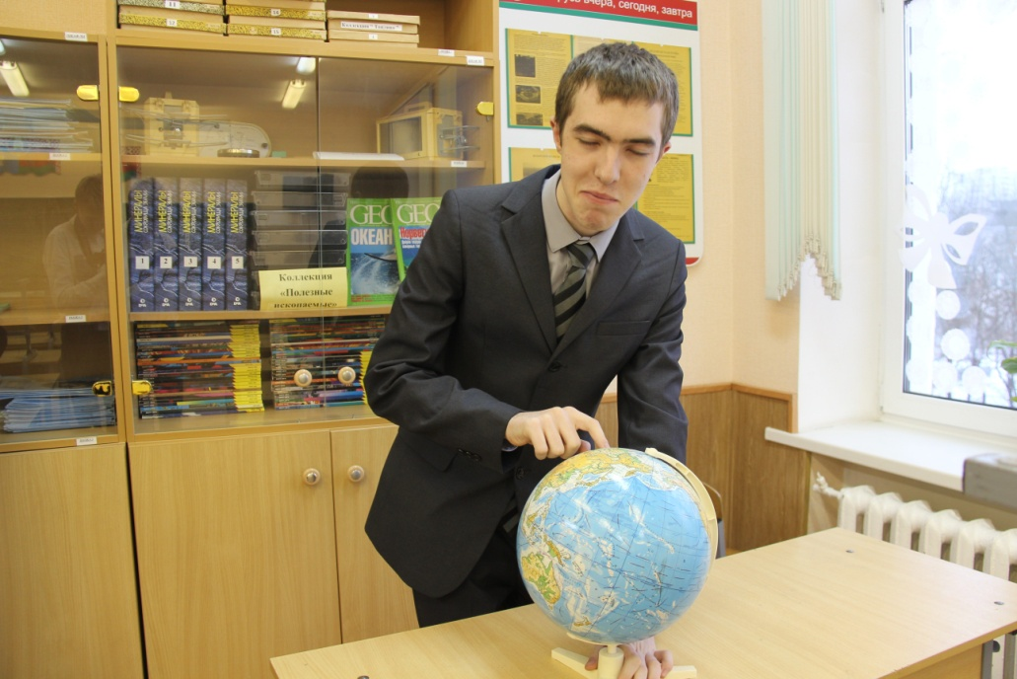
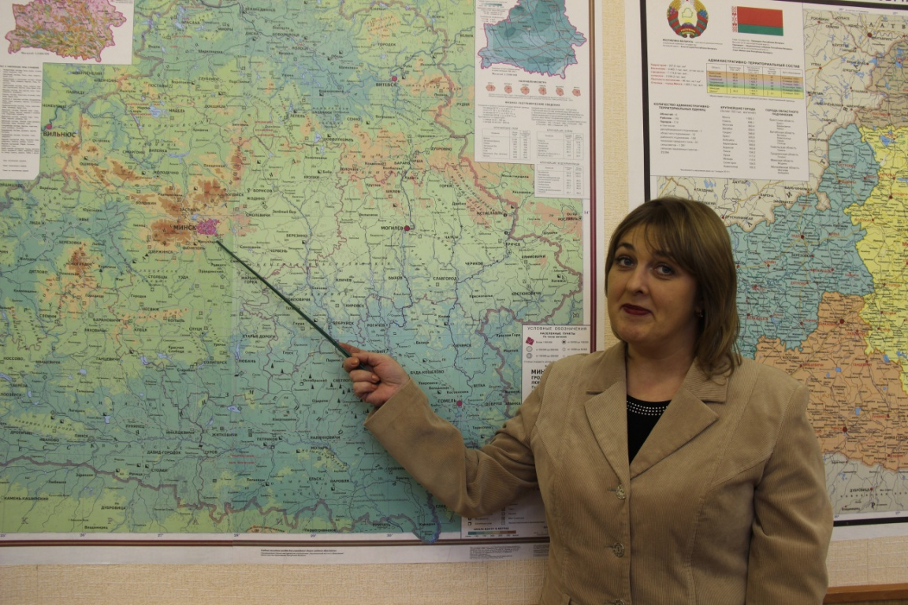
Результаты участия
во втором этапе республиканской олимпиады по Географии
Учитель
Филон Светлана Валерьяновна
Ковальчук Дмитрий
Диплом I степени

Slide 4
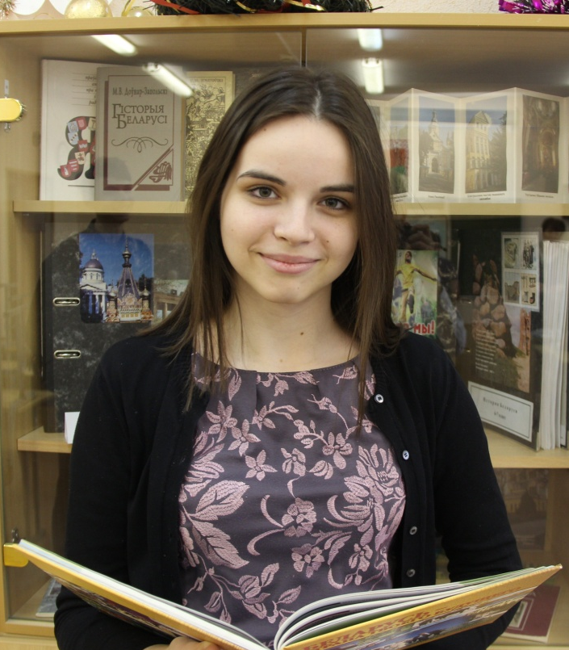
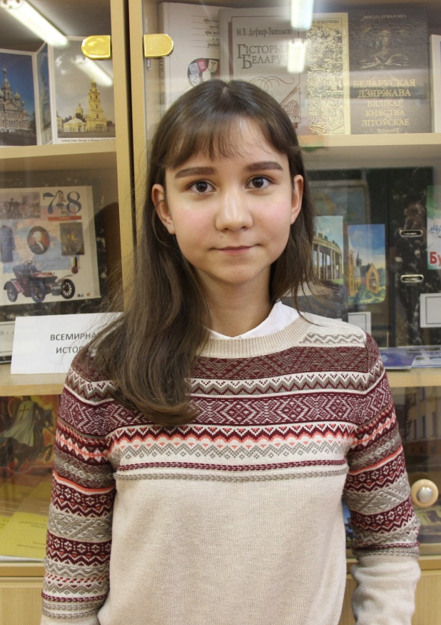
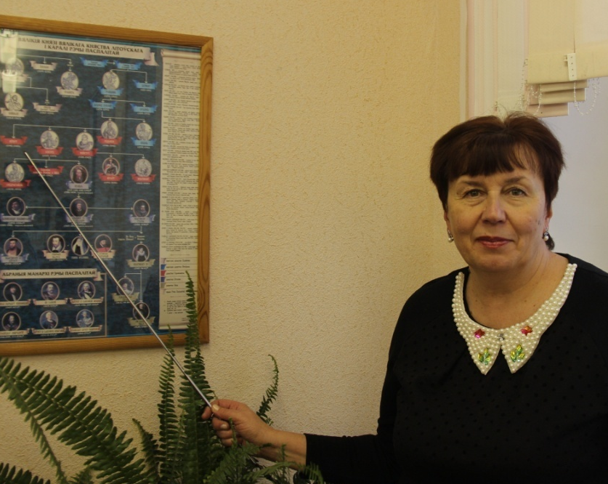
Результаты участия
во втором этапе республиканской олимпиады по ОБществоведению
Фещук Яна
Диплом II степени
Учитель
Балакина Ирина Казимировна
Швецова Анастасия
Диплом II степени

Slide 5
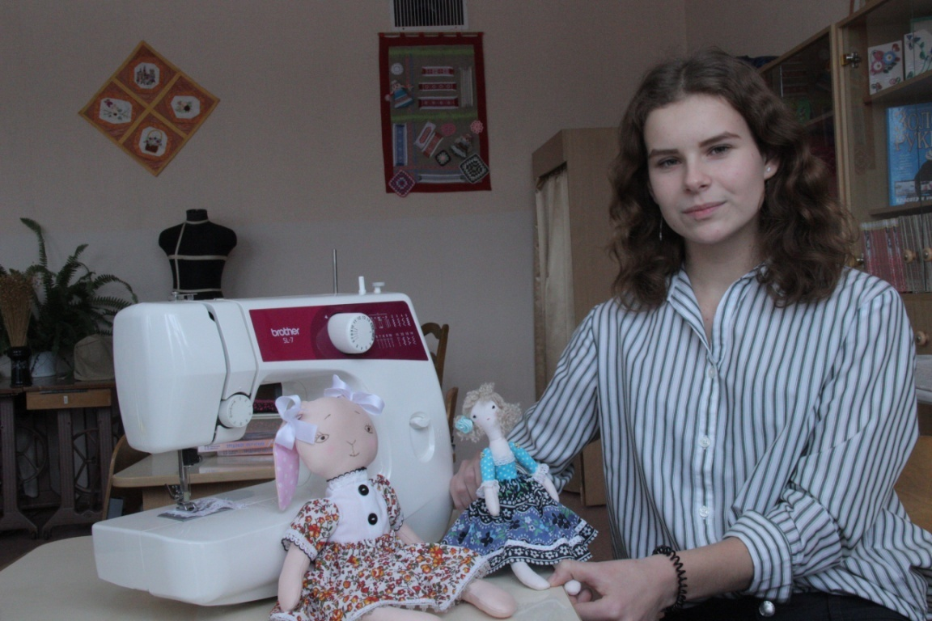
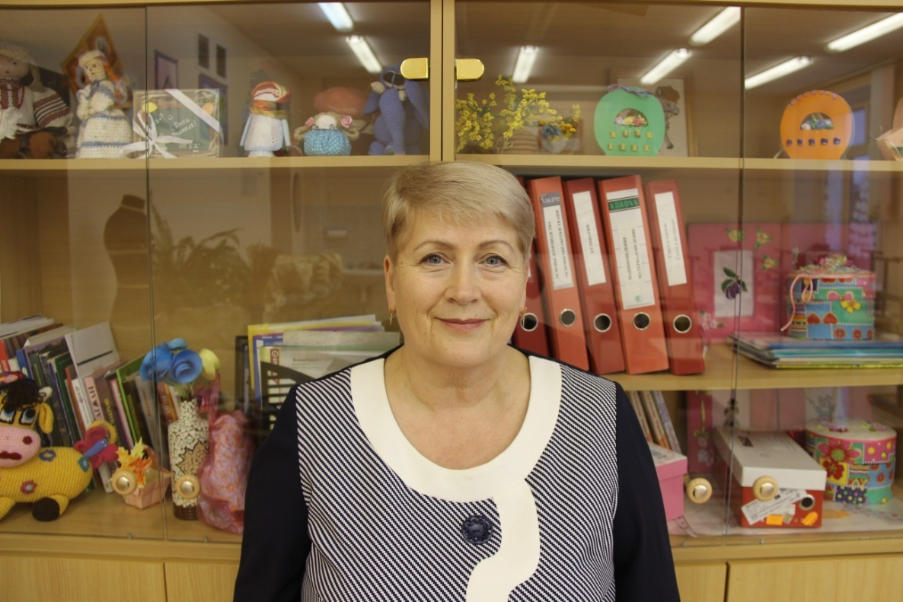
Результаты участия
во втором этапе республиканской олимпиады по учебному предмету «трудовое обучение»
Учитель
Бурыгина Людмила
Евгеньевна
Дадалко Дарья
Диплом II степени

Slide 6
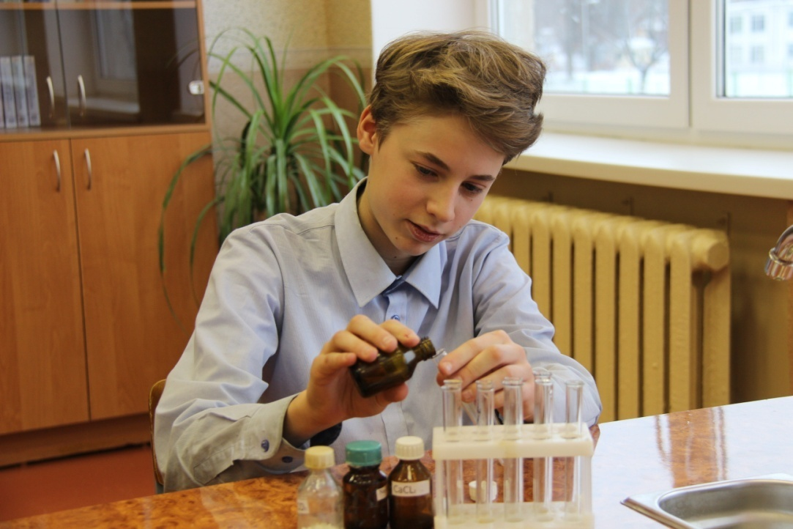
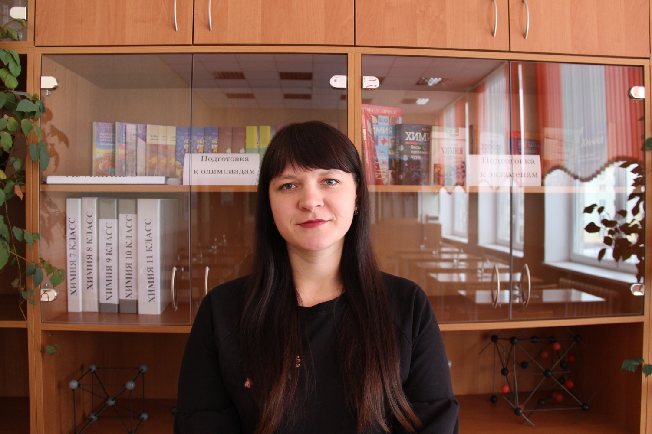
Результаты участия
во втором этапе республиканской олимпиады по химии
Учитель
Сокол Александра
Александровна
Кириенко Глеб
Диплом III степени

Slide 7
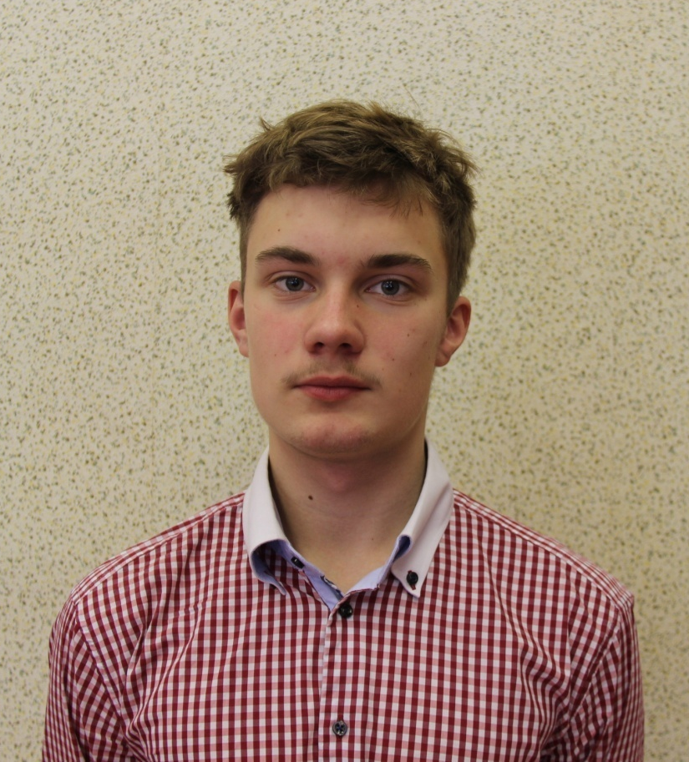
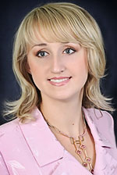
Результаты участия
во втором этапе республиканской олимпиады по физике
Учитель
Каменева Людмила Васильевна
Заблоцкий Владислав
Диплом III степени

Slide 8
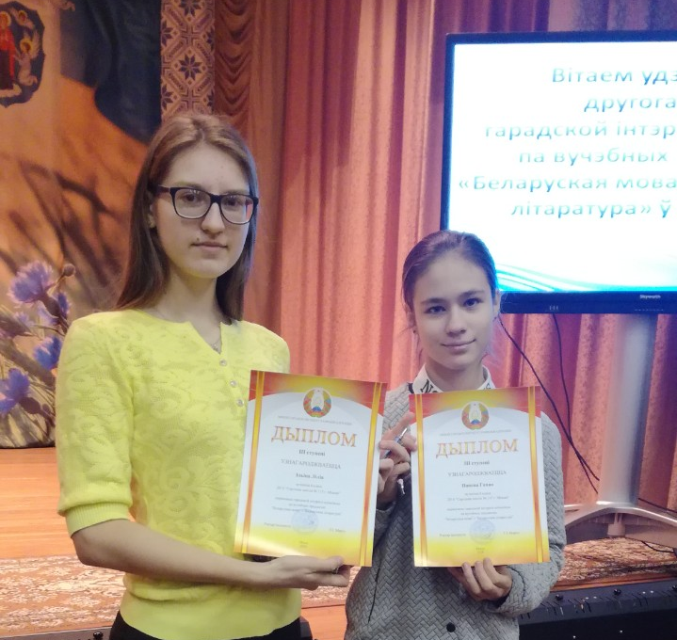
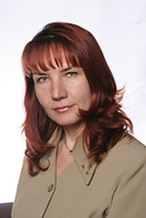
Результаты участия
В интернет-олимпиаде по учебным предметам «белорусский язык» и «белорусская литература», очный этап
Учитель
Апимахович Людмила Васильевна
Ильина Лилия
Диплом
III степени
Попова Анна
Диплом
III степени

Slide 9
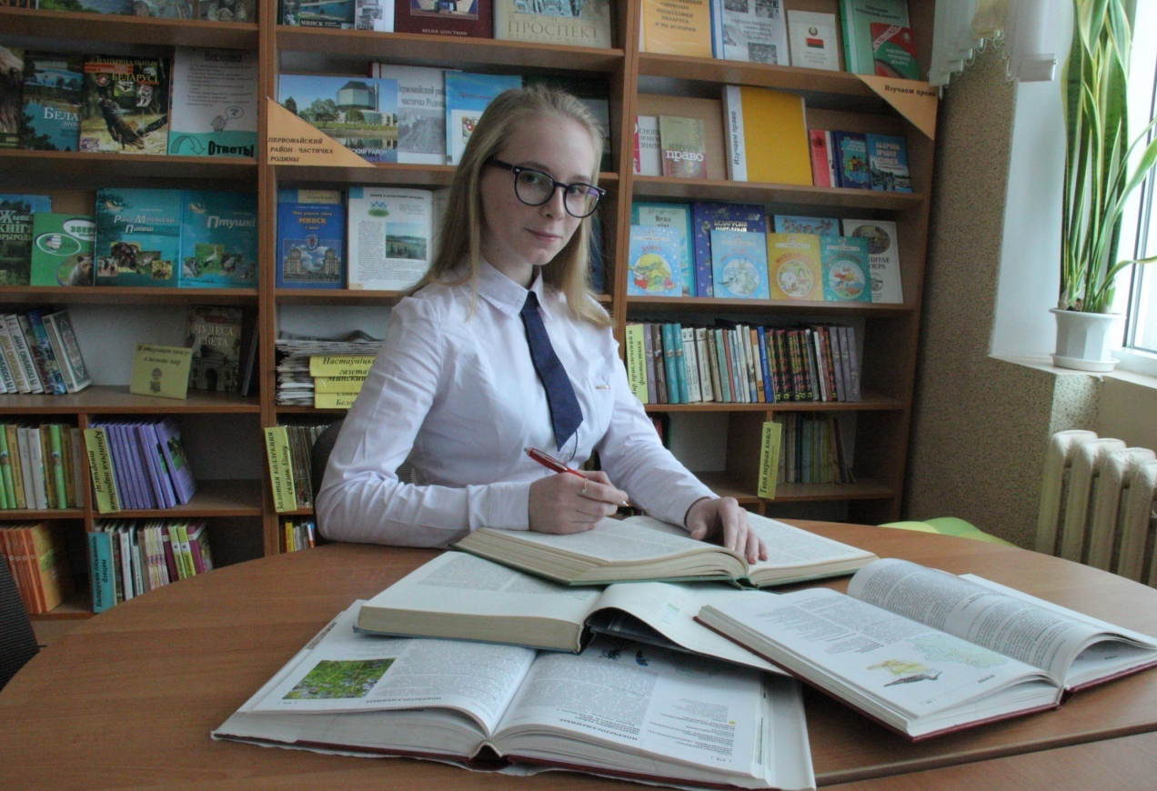
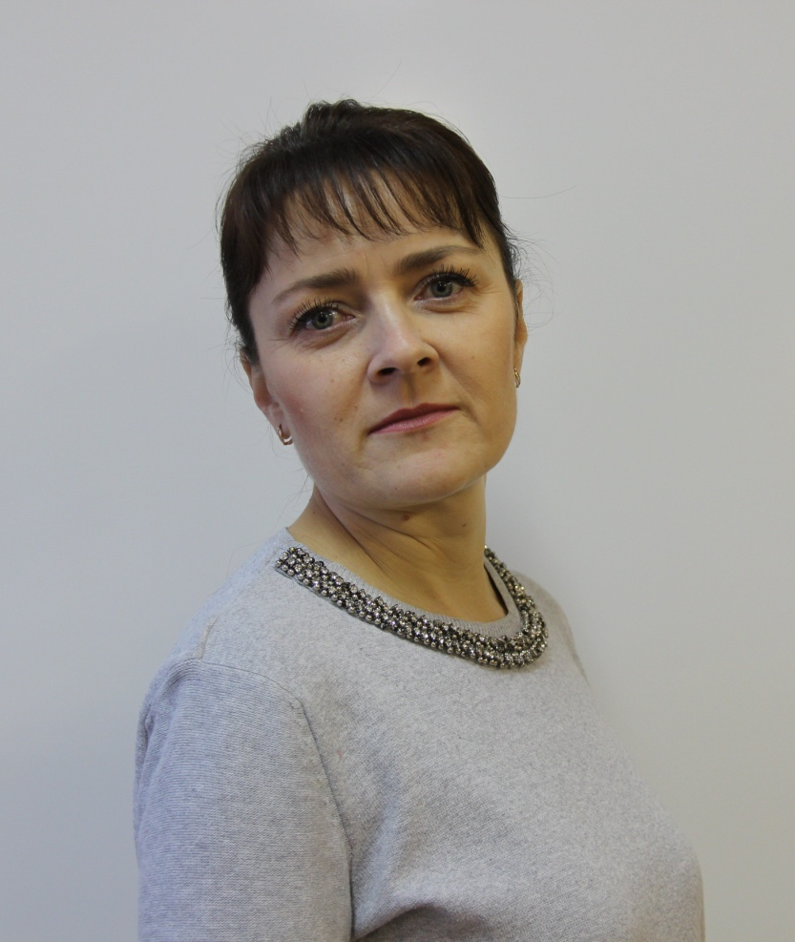
Результаты участия
В конкурсе исследовательских работ в секции «биология», районный этап
Учитель
Чарковская Наталья
Михайловна
Сегень Анастасия
III место

Slide 10
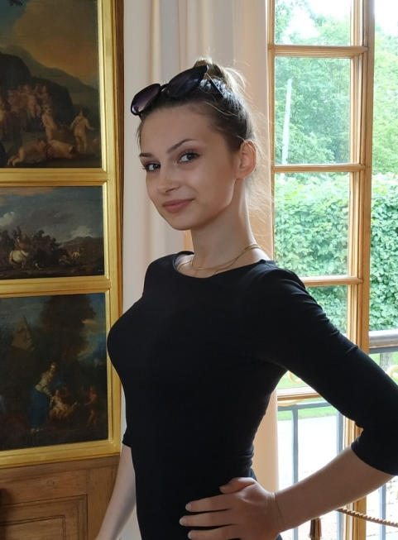
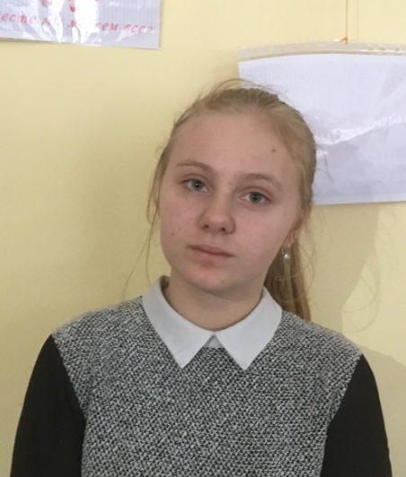
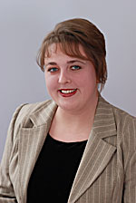
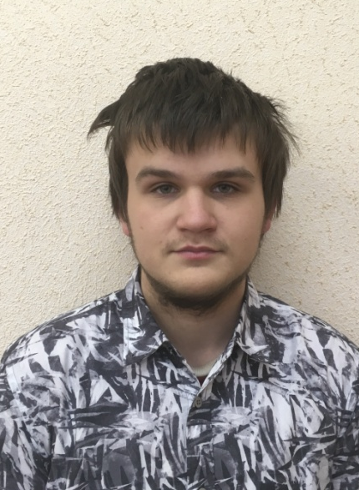
Результаты участия
В районном этапе конкурса фоторабот «зямля пад белыми крылами» в рамках акции учащейся молодёжи «жыву ў беларусi I тым ганаруся»
Руководители
Бородовская
Анастасия
I место
в номинации
«Водная прастора»
Ермолович
Милена
II место в
номинации
«Водная прастора»
Учитель
географии
Филон
Светлана
Валерьяновна
Игнатенко
Матвей
I место
в номинации
«Спадчына»
Учитель
физики
Каменева
Людмила
Васильевна

Slide 11
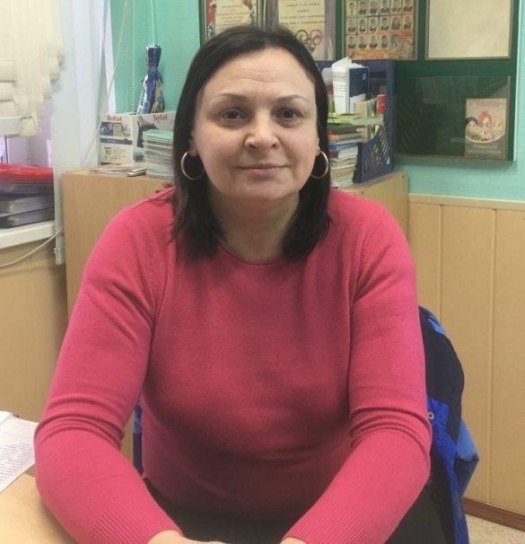
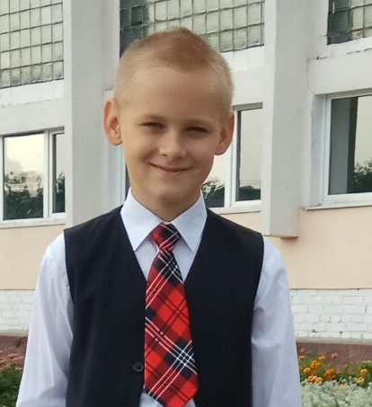
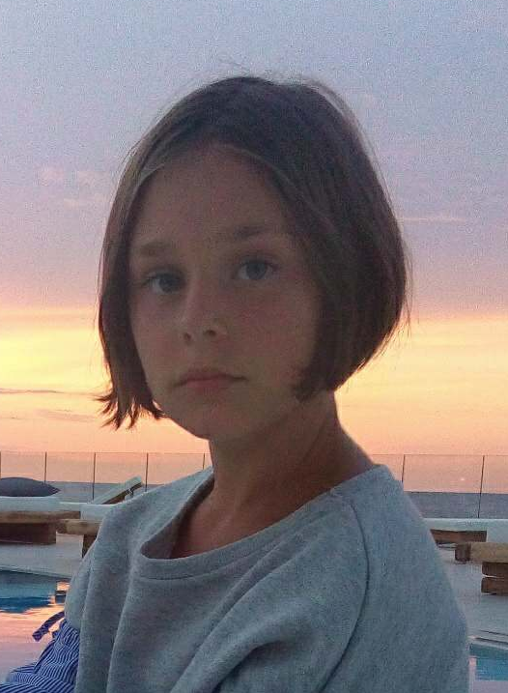
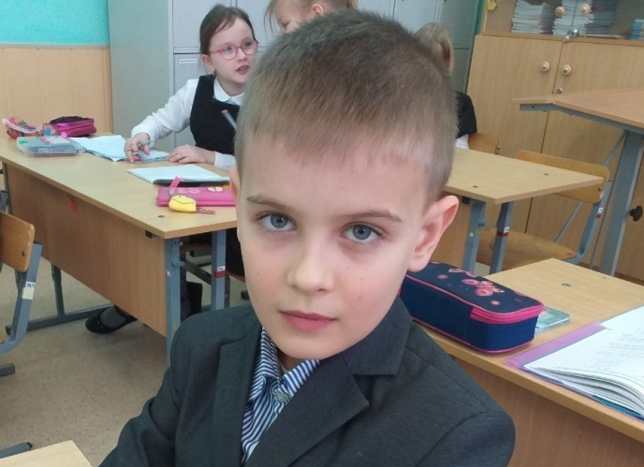
Результаты участия
В районном литературном конкурсе
«дэбют»
Учитель начальных классов
Полюхович Татьяна Александровна
Микульчик Максим
Диплом II степени
Дмуховская Софья
Диплом II степени
Мурашко Алексей
Диплом III степени

Slide 12
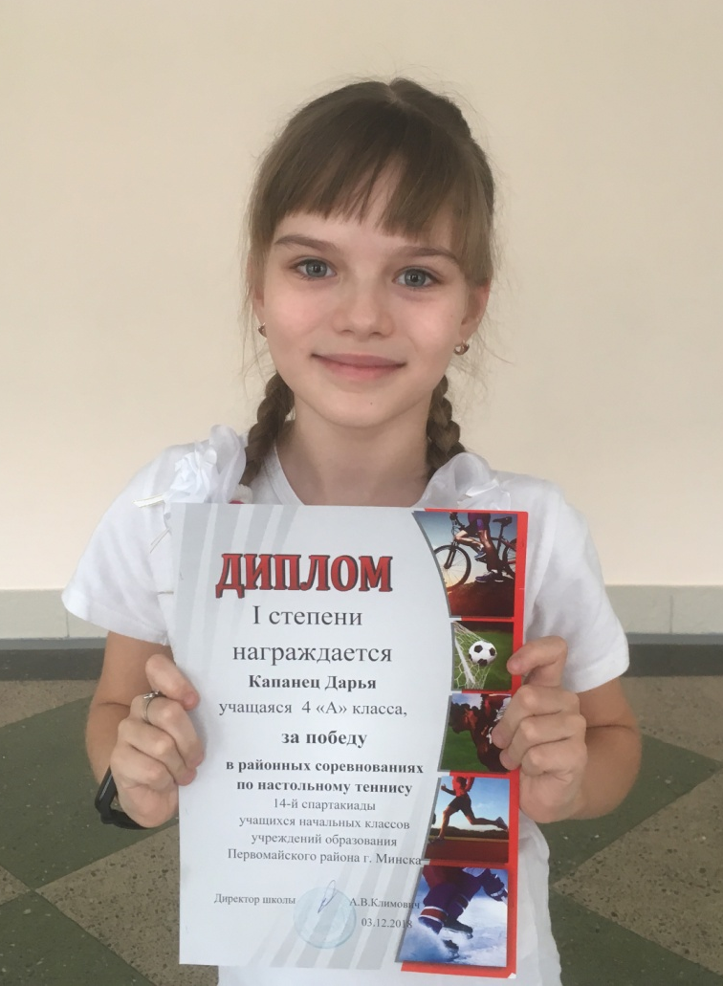
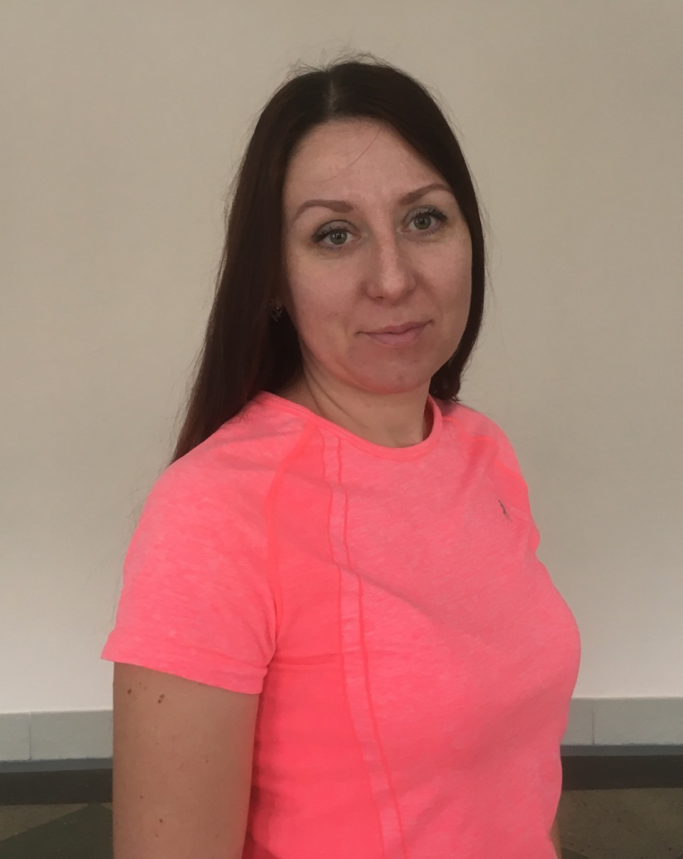
Результаты участия
В районных соревнованиях по настольному теннису
Капанец Дарья
Диплом I степени
Учитель физической культуры
Киселёва Наталья Александровна

Slide 13
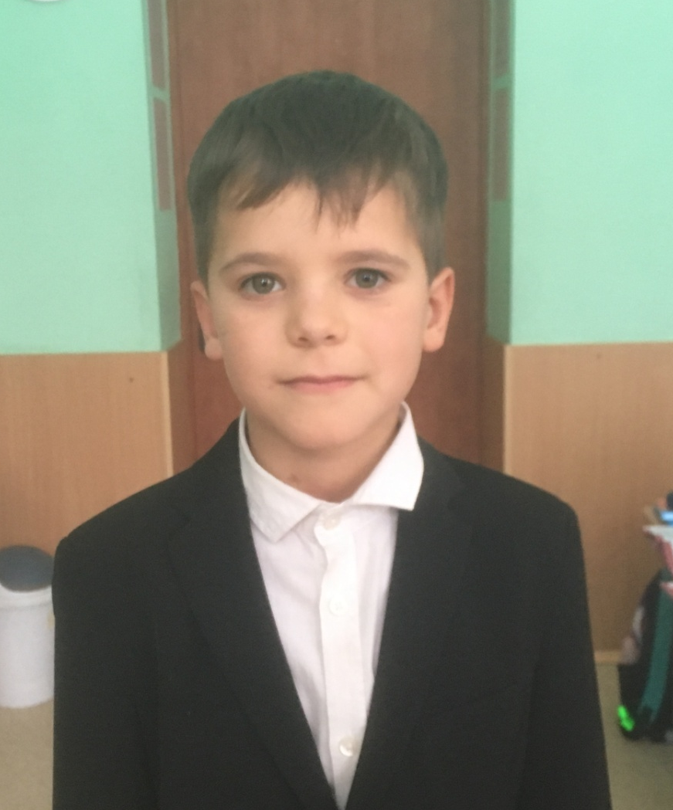
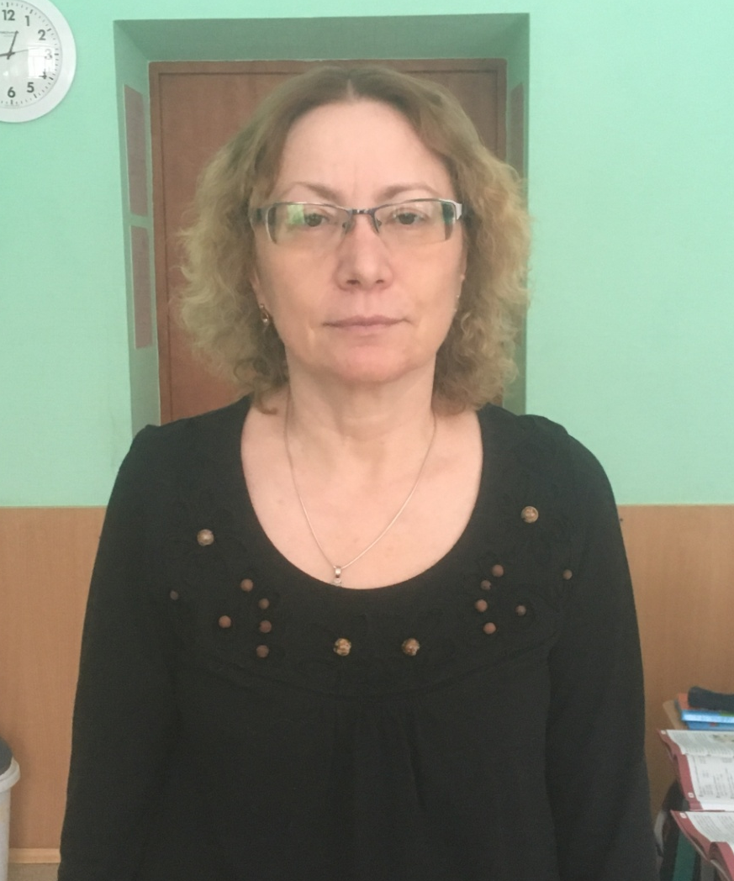
Результаты участия
В районном конкурсе «школа безопасности»
Кунин Ярослав
I место
Учитель начальных классов
Скокова Ольга Анатольевна

Slide 14
Результаты участия
В третьем этапе республиканской олимпиады по географии
Учитель
Филон Светлана Валерьяновна
Ковальчук Дмитрий
Диплом III степени

Slide 15


Результаты участия
в третьем этапе республиканской олимпиады по ОБществоведению
Учитель
Балакина Ирина Казимировна
Швецова Анастасия
Диплом III степени

Slide 16
Результаты участия
В конкурсе исследовательских работ в секции «биология», Городской этап
Учитель
Чарковская Наталья
Михайловна
Сегень Анастасия
Диплом III степени

Slide 17
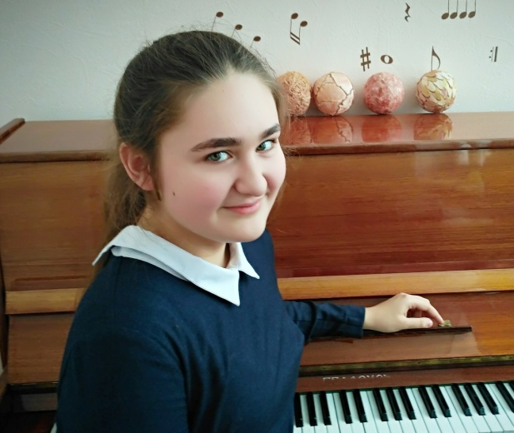
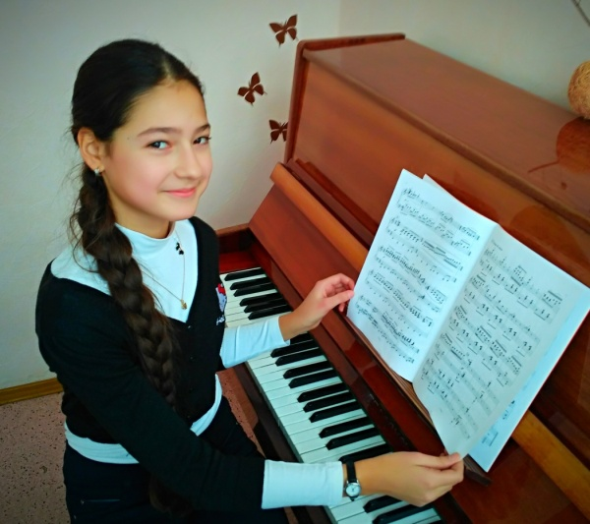
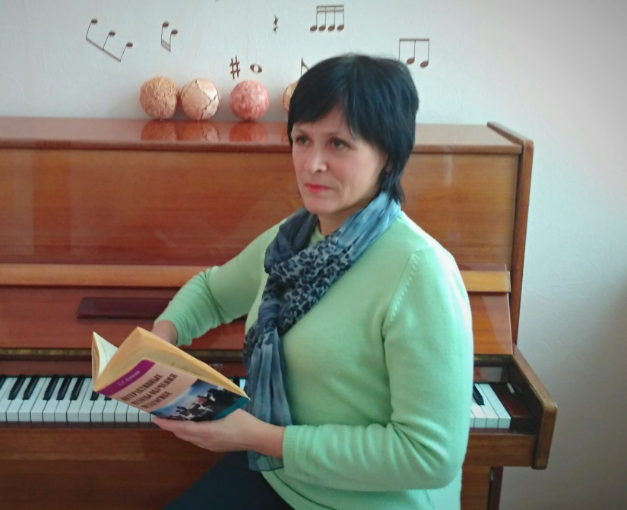
Результаты участия
в VIII ОТКРЫТом РЕСПУБЛИКАНСКом МУЗЫКАЛЬНом КОНКУРСе «ЭСТРАДА СУББОТНЕГО ВЕЧЕРА»
руководитель
Елена Юрьевна Баранова
София Космач,
фортепиано
Диплом III степени
в номинации «Солисты»
Анастасия Ломоносова, фортепиано
Диплом II степени
в номинации «Солисты»

Slide 18
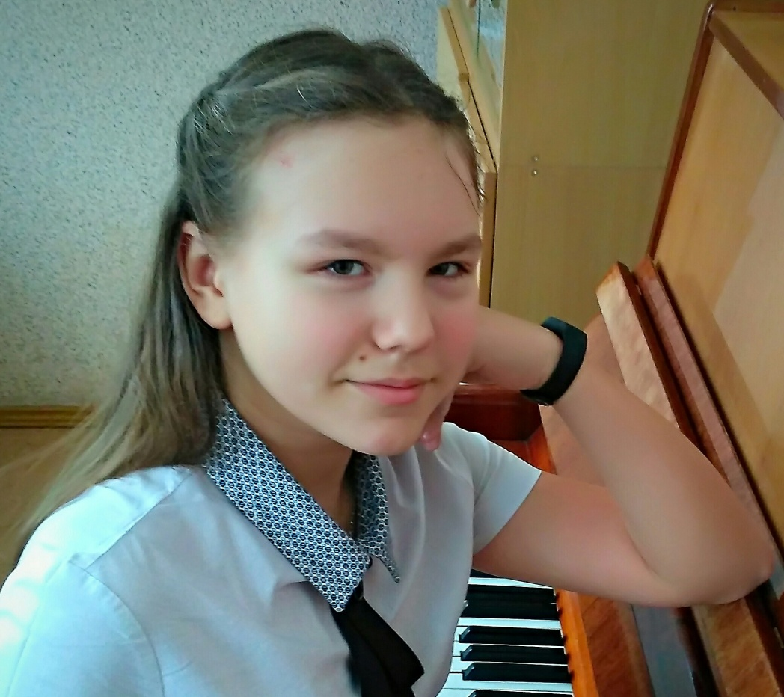
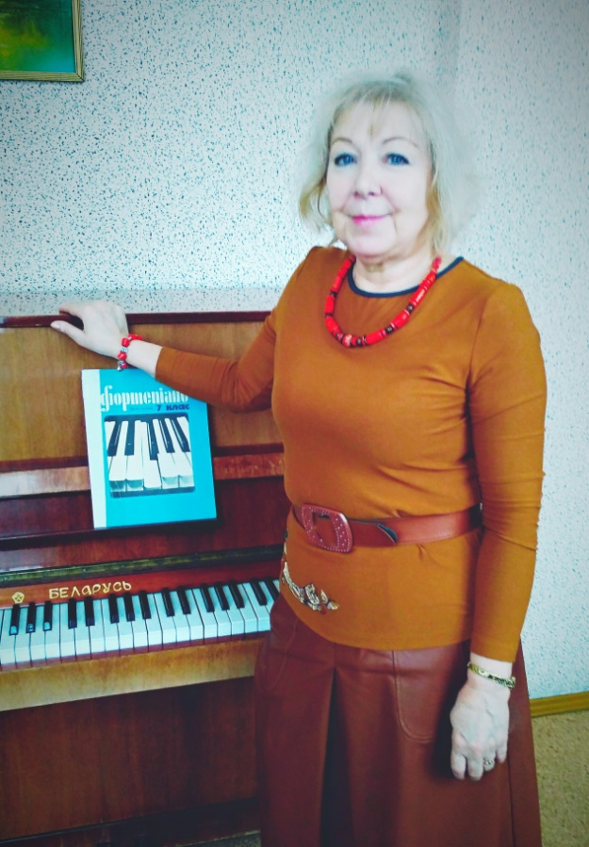
Результаты участия
в VIII ОТКРЫТом РЕСПУБЛИКАНСКом МУЗЫКАЛЬНом КОНКУРСе «ЭСТРАДА СУББОТНЕГО ВЕЧЕРА»
руководитель
Наталия Владимировна Золотоверх
Татьяна Нехайчик (фортепиано)
Диплом III степени
в номинации «Солисты»

Slide 19
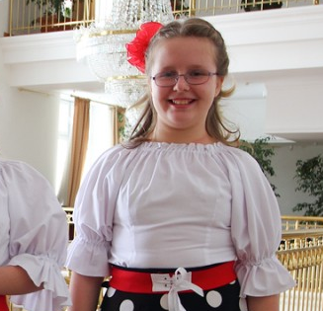
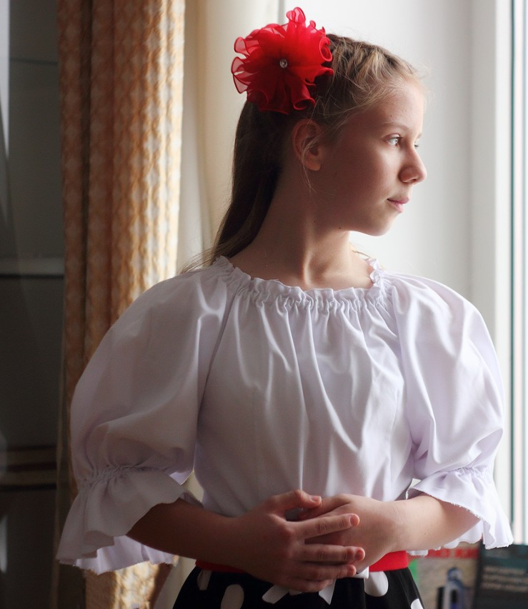
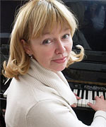
Результаты участия
в VIII ОТКРЫТом РЕСПУБЛИКАНСКом МУЗЫКАЛЬНом КОНКУРСе «ЭСТРАДА СУББОТНЕГО ВЕЧЕРА»
руководитель
Вера Михайловна Милованова
Ульяна Ленкевич, Валерия Шидловская
(фортепиано)
Диплом I степени в номинации «Ансамбли»

Slide 20
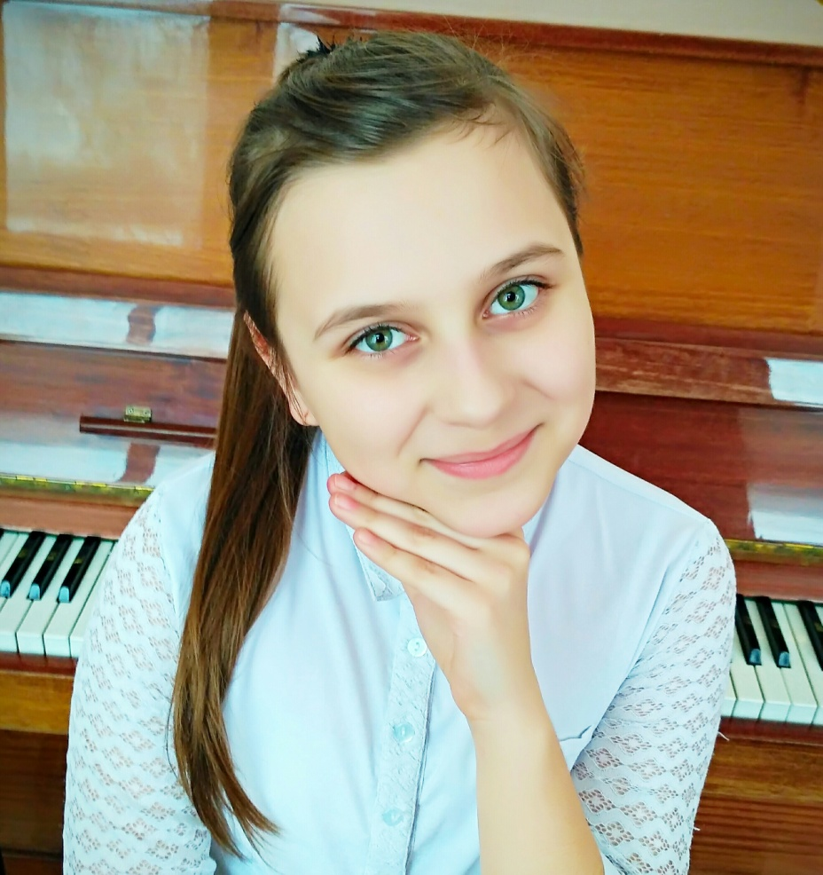
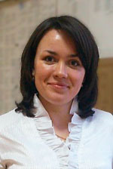
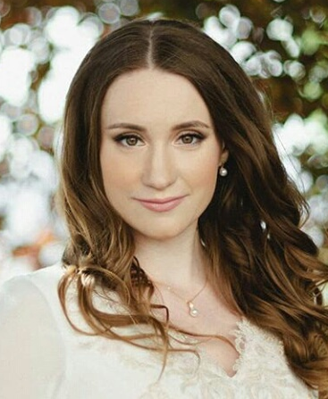
Результаты участия
в РАЙОННом ЭТАПе ПЕСЕННОГО КОНКУРСА
«ПОЁТ ПИОНЕРИЯ!»
Руководители:
Татьяна Алина
Игоревна Игоревна
Брытко Каржицкая
Сизова Полина Диплом I степени

Slide 21
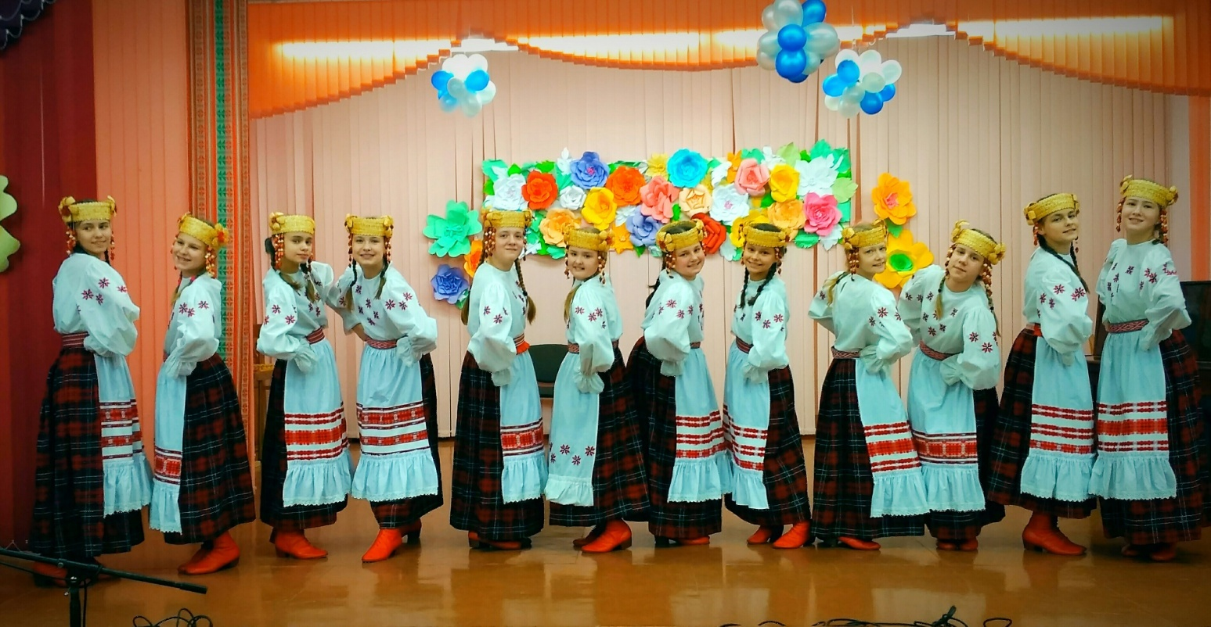
Результаты участия
в РАЙОННом ЭТАПе V РЕСПУБЛИКАНСКОГО
СМОТРА-КОНКУРСА ДЕТСКОГО ТВОРЧЕСТВА «ЗДРАВСТВУЙ, МИР!»
Образцовый ансамбль народной песни «Вянок»
Диплом I степени
в номинации «Народно-сценический фольклор»
руководитель
Валентина Викторовна Зеленина
концертмейстер
Владимир Петрович Чекатовский

Slide 22
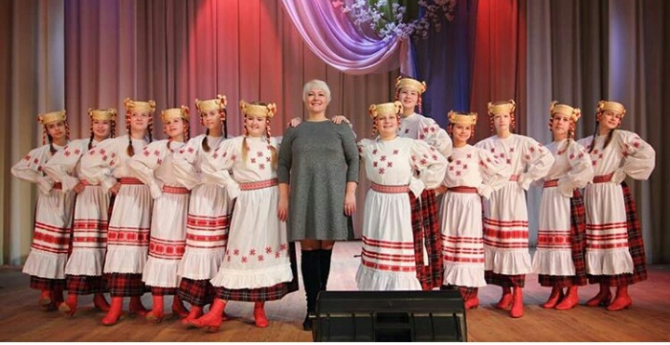
Результаты участия
в городском ЭТАПе V РЕСПУБЛИКАНСКОГО
СМОТРА-КОНКУРСА ДЕТСКОГО ТВОРЧЕСТВА «ЗДРАВСТВУЙ, МИР!»
Образцовый ансамбль народной песни«Вянок»
Диплом II степени
в номинации «Народно-сценический фольклор»
руководитель
Валентина Викторовна Зеленина
концертмейстер
Владимир Петрович Чекатовский

Slide 23
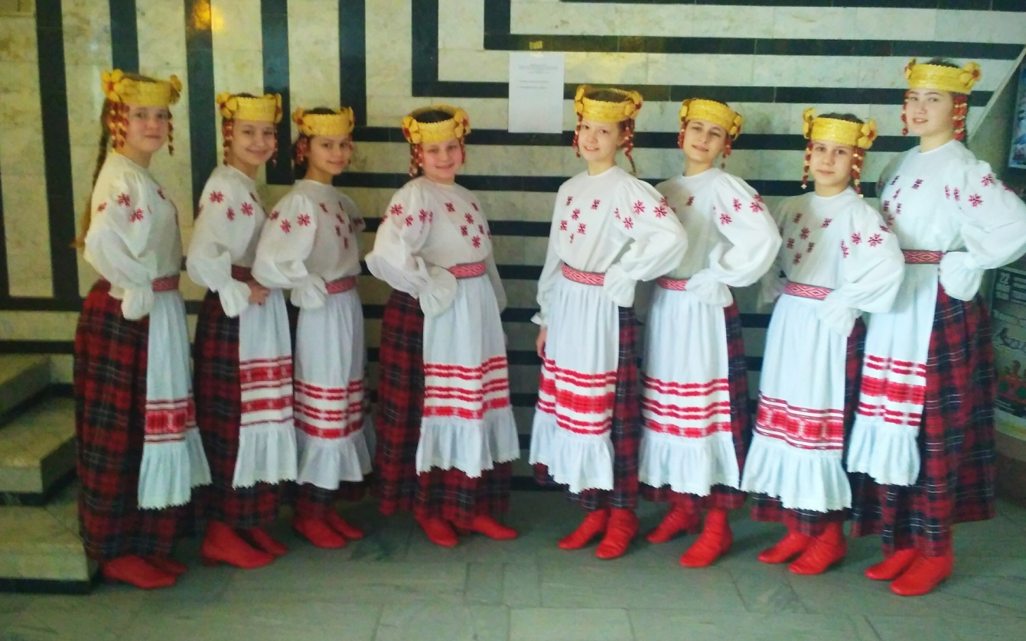
Результаты участия
в районном ЭТАПе V РЕСПУБЛИКАНСКОГО
СМОТРА-КОНКУРСА ДЕТСКОГО ТВОРЧЕСТВА «ЗДРАВСТВУЙ, МИР!»
руководитель
Валентина Викторовна Зеленина
концертмейстер
Владимир Петрович Чекатовский
Образцовый ансамбль народной песни «Вянок»
Диплом I степени в номинации «Вокальные ансамабли»

Slide 24
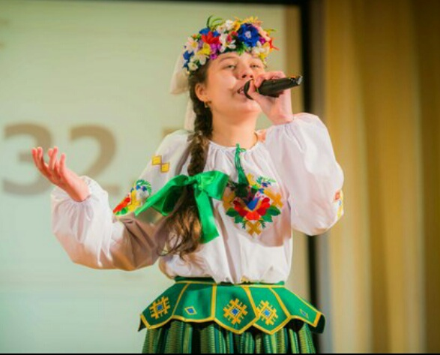
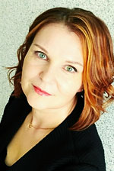
Результаты участия
в районном ЭТАПе V РЕСПУБЛИКАНСКОГО
СМОТРА-КОНКУРСА ДЕТСКОГО ТВОРЧЕСТВА «ЗДРАВСТВУЙ, МИР!»
руководитель
Ирина Ивановна Липская
Марья Колыско
Диплом I степени в номинации «Народный вокал»

Slide 25
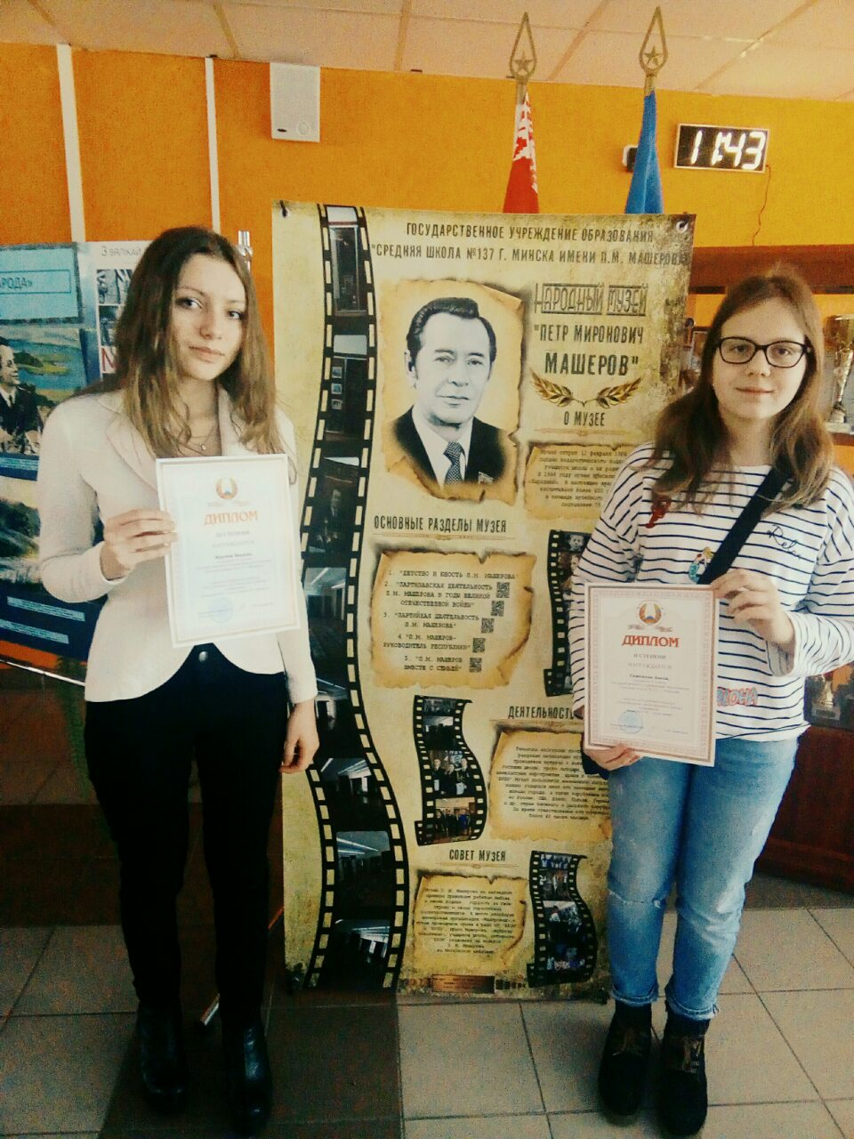
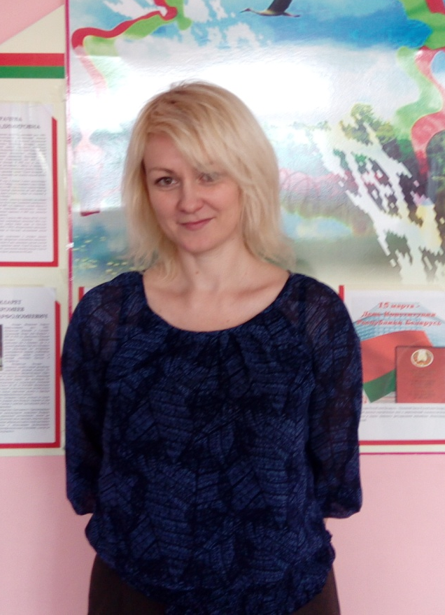
Результаты участия
ВО II районном конкурсе творческих работ
«пётр машеров – сын белорусского народа»
Учитель
Стрельцова
Татьяна Сергеевна
Учитель
Балакина Ирина Казимировна
Мрочек
Карина
III место
Семёнова
Алеся
II место

Slide 26
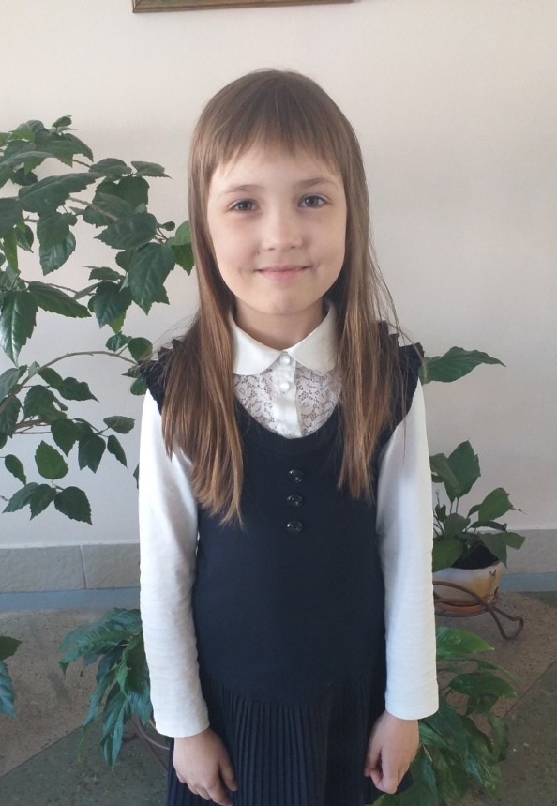

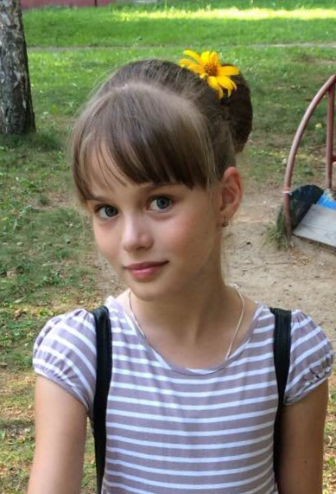
Результаты участия
В городском конкурсе «юный математик»
Учитель начальных
классов
Скокова Ольга
Анатольевна
Шеметова Дарья
Диплом
II степени
Учитель начальных
классов
Полюхович Татьяна
Александровна
Капанец
Дарья
Диплом
III степени

Slide 27
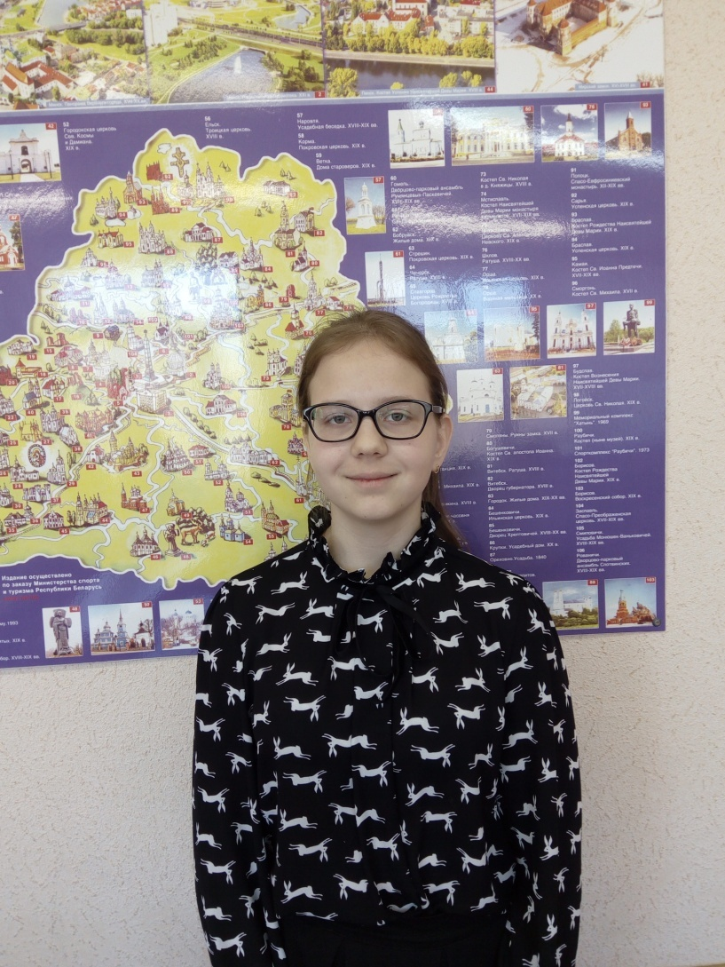

Результаты участия
В районном конкурсе фотоколлажей
«мой дом, мой город, моя судьба»
Учитель
Балакина Ирина Казимировна
Семёнова Алеся
I место

Slide 28
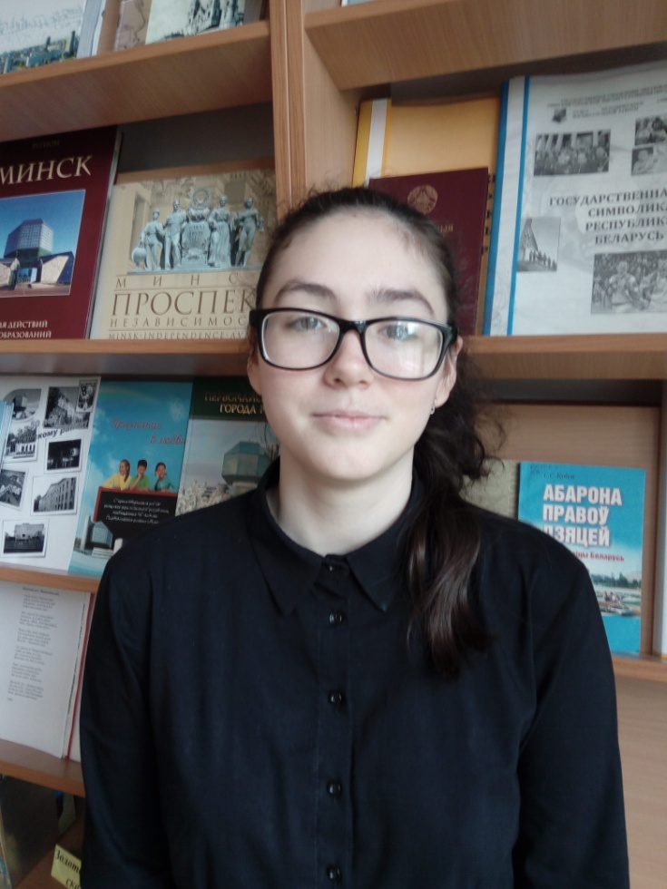
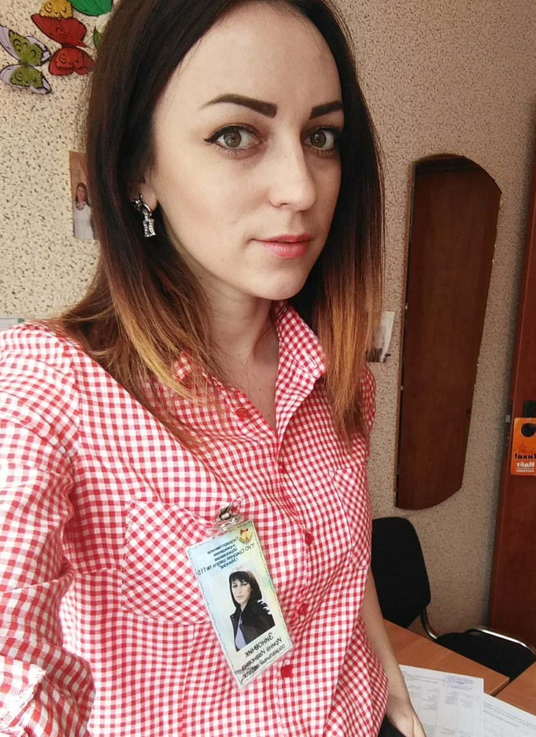

Результаты участия
В районном конкурсе «Я рисую право»
Педагог социальный
Зиновчик
Ирина Ивановна
Юневич Анна
II место
Воронецкая Дарья
III место

Slide 29



Результаты участия
В городской олимпиаде по учебному предмету «биология» среди учащихся 5-8 классов
Районный этап
Учитель
Чарковская Наталья
Михайловна
Крюкова Анна
Диплом II степени
Смирнова Мария
Диплом III степени

Slide 30

Результаты участия в
Творческом конкурсе художественной фотографии «БССР – скрозь прызму стагоддзя» городской этап
Учитель
Филон
Светлана
Валерьяновна
Игнатенко
Матвей
Диплом I степени
Росанова Валерия
Диплом III степени
Учитель
Каменева
Людмила
Васильевна

Slide 31



Республиканский конкурс экологических проектов «зелёная школа»
Районный этап
Учитель
Чарковская Наталья
Михайловна
Терешкова Екатерина
Диплом I степени
В номинации «Молодёжь за зелёную планету»
Хоревская-Демидова Валерия
И
Головко Николай
Диплом III степени
в номинации
«Красная книга глазами детей»

Slide 32




Результаты участия
В открытой межпредметной олимпиаде unistar-2019
Учитель
Апимахович
Людмила Васильевна
Учитель
Стрельцова
Татьяна Сергеевна
Ильина Лилия
Диплом I степени
Учитель
Силкина Ирина Георгиевна
Ломоносова Анастасия
Диплом II степени

Slide 33

Результаты участия
В городской олимпиаде по учебному предмету «Химия» среди учащихся 5-8 классов
Районный этап
Учитель
Сокол Александра
Александровна
Самойлович Валерия
Диплом III степени
Крюкова Анна
Диплом III степени

Slide 34


Результаты участия в X республиканском конкурсе научно-технического творчества учащейся молодёжи «техноинтеллект» городской этап
Шатная Карина
III место в номинации
«Цвет в архитектуре»
Учитель
Харько Валентина Петровна

Slide 35

Результаты участия в V открытых литературных чтениях секция «Аркадзь куляшоў: вядомы i невядомы»
Колыско Марья
Диплом I степени
Учитель
Апимахович Людмила Васильевна

Slide 36



Результаты участия
В республиканском конкурсе
«Красный крест. Я вижу добро»
Учитель
Харько
Валентина
Петровна
Аветисян Лаура
Районный этап
II место
Учитель
Шамигова
Кристина Юрьевна
Смолярчик Кристина
Районный этап I место
Городской этап III место

